Slide 1
স্বাগতম

Slide 2
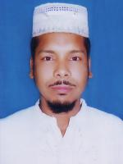
শিক্ষক পরিচিতি
মোঃ আবু ছাইদ
পদবি- সহকারি শিক্ষক
বিষয়- ইসলাম ও নৈতিক শিক্ষা
জি,জি,কে,এইচ কানাইলাল উচ্চ বিদ্যালয়
মোবাইলঃ ০১৭২০ ৫৮৬৩১৩
ই-মেইলঃ abu sayeed235@gmail.com

Slide 3
পাঠ পরিচিতি
শ্রেনীঃ নবম
বিষয়ঃ ইসলাম ও নৈতিক শিক্ষা
পরিচ্ছেদঃ দ্বিতীয়
পাঠঃ পঞ্চম
সময়ঃ৫০মিনিট
তারিখঃ০৬/০১/১৬ ইং

Slide 4
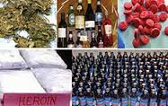
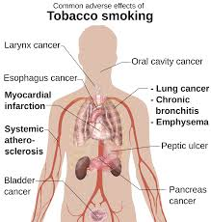
মাদক দ্রব্য
ফুসফুসে আলসার

Slide 5
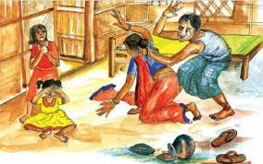
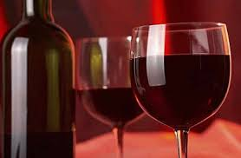
মদ্যপায়ী
মাদক

Slide 6
আজকের বিষয়ঃ
ধুমপান ও মাদক সেবন।
আজকের পাঠের বিষয়
মাদক সেবন ও ধূমপান।

Slide 7
শিখনফল
১। মাদকের সংজ্ঞা বলতে পারবে ।
২। মাদক সেবনের বিধান লিখতে পারবে ।
৩।অপকর্মের মূল বা চাবিকাঠি কি তা উল্লেখ করতে পারবে ।
৪।মদ ও ধুমপানের ক্ষতিকর বিষয় গুলি বর্ননা করতে পারবে।

Slide 8
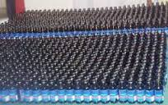
মদ্য পায়ী
১।বিবেককে অবলুপ্ত করে এমন সব বস্তু কে খমর বা মদ বলে।

Slide 9
সকল অপকর্ম ও অনিষ্টের মূল চাবিকাঠি হল মদপান ও ধুমপান।
মদ্যপায়ী
সংসারে অশান্তি

Slide 10
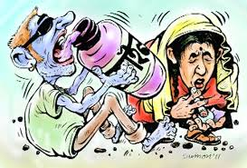
ধুমপান সমাজে,সম্পদে,ধর্মে ওদেহে অনেক ক্ষতি করে এবং দেহ ও হৃদপিন্ডকে দুর্বল করে দেয় ।
Notes:
ধুমপানের ক্ষতি

Slide 11
মদের বিধান
মদকে আল্লাহ তায়ালা কুরআনে হারাম ঘোষণা
করেছেন এবং তা থেকে বিরত থাকতে বলেছেন ।
কুরআন শরিফ

Slide 12
দলীয় কাজ
তোমরা দল গত ভাবে ধুমপানের ক্ষতিকর দিক গুলো লিখ।

Slide 13
মুল্যায়নঃ
১। মাদক সেবন কি ?
২। মাদক সেবনের ক্ষতিকর বিষয় কি কি?
৩।ধুমপান কি ক্ষতি করে?
৪।আল্লাহ কোন কাজকে শয়তানের কাজ বলেছেন?
৫। মাদক সেবনের বিধান কি ?

Slide 14
বাড়ীর কাজ
ক) চিত্রের আলোকে মাদকের ক্ষতিকর বিষয় গুলি লিখে আনবে ।
খ) মাদকের হাত থেকে কিভাবে সমাজকে রক্ষা করা যায় ? তা লিখে আনবে ।

Slide 15
ধন্যবাদ

